Slide 1
La formation documentaire en Sciences à l’Université de Genève
Laure.Mellifluo@unige.ch
27 novembre 2014
Notes:
Ma formation :
Bachelor ID 2005-2008
CAS e-learning 2010-2012
Brevet fédéral de formatrice d’adulte en cours 2012-

Slide 2
La Bibliothèque de l’UNIGE
Direction
Coordination
Site Arve
Site Bastions
Site CMU
Site UniMail

Slide 3
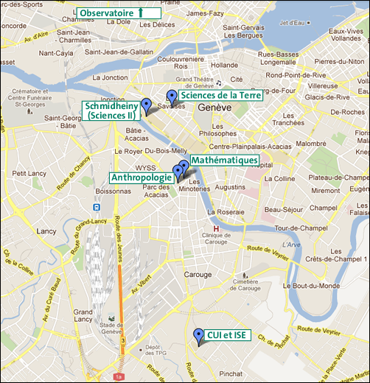
La Bibliothèque de l’UNIGE
Uni Arve :
6 bibliothèques
19 collaborateurs

Slide 4
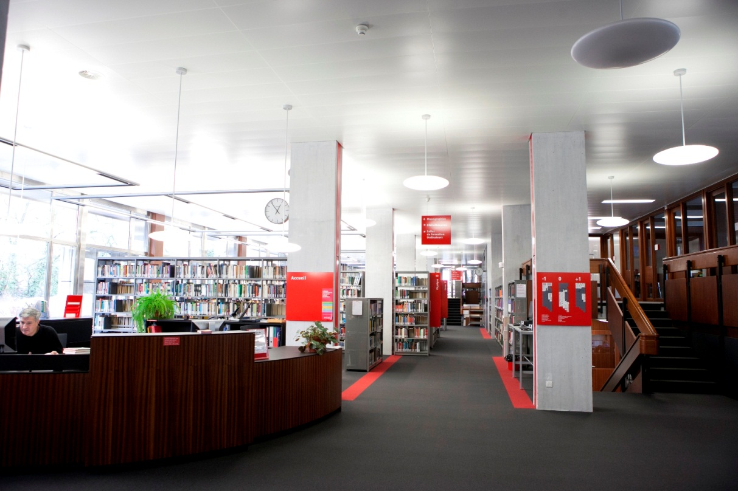
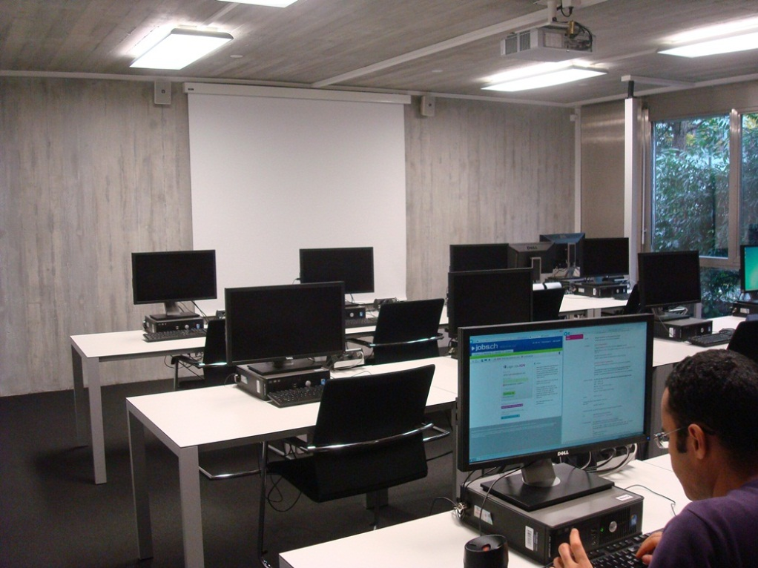
FormDoc Uni Arve : Les locaux
Bibliothèque
Ernst & Lucie Schmidheiny
Notes:
BELS : toute neuve et 1 salle de formation (12 PC)
Espace virtuel : site web biblio + Chamilo

Slide 5
FormDoc Uni Arve : L’équipe
2 formatrices :
Audrey Bellier (Biologiste, 50%)
Laure Mellifluo (BDA, 100%)
Partenaires académiques
Bibliothécaires de disciplines
Formateurs autres sites
Notes:
+ Coordinatrice FormDoc

Slide 6
FormDoc Uni Arve : buts poursuivis
Inscrire la formation documentaire dans le cursus de tous les étudiants en sciences
Obligatoire et validée
En lien direct avec les contenus étudiés
Sur plusieurs années
Collaborer avec les partenaires académiques pour mettre au point/adapter les programmes
Notes:
Formation intégrée dans les TP plutôt que dans les cours car présence obligatoire

Slide 7
FormDoc Uni Arve : cursus de formation
1. Visite de la bibliothèque
45 min.
1ère année
2. Méthodologie de recherche d’information
Cursus idéal de formation à la culture informationnelle
2e année
45 min.
3e année
3. Bases de données scientifiques
3e année
90 min.
4. Gestion des références bibliographiques
Validation du cursus recherche d’information et rédaction d’une bibliographie pour un TP et/ou un travail de bachelor/master
90 min.

Slide 8

FormDoc Uni Arve : cursus de formation
Méthodes pédagogiques privilégiées :
1ère année : jeu de piste / rallye
2e année : e-learning avec
3e année : application pratique sur PC en petits groupes (12 étudiants)

Slide 9
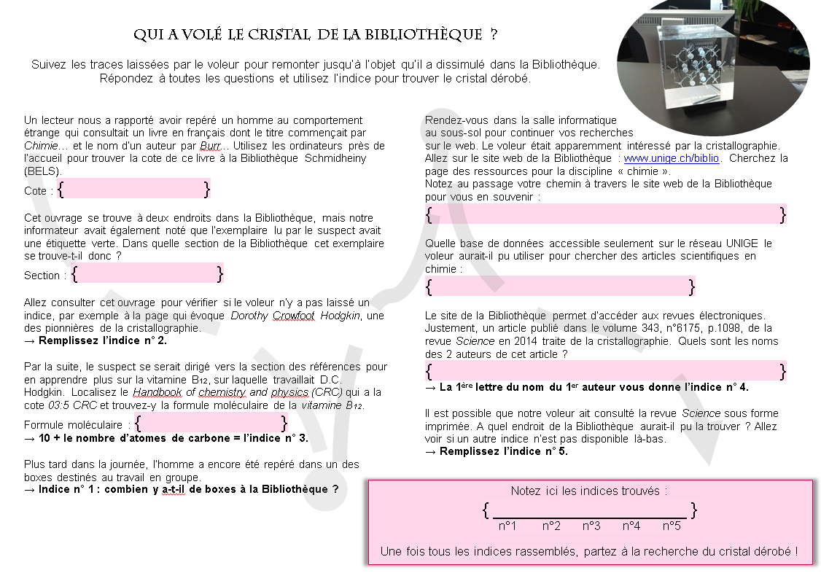
FormDoc Uni Arve : exemples

Slide 10
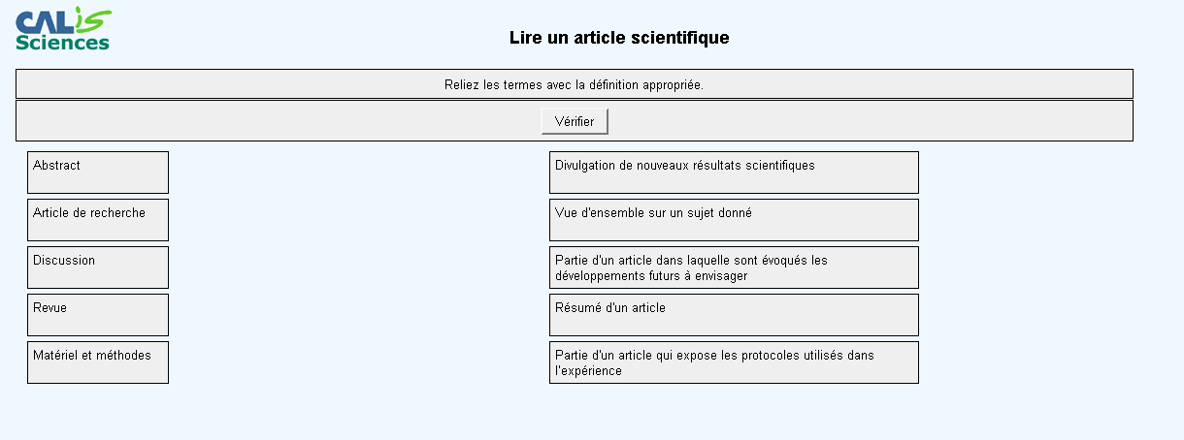
FormDoc Uni Arve : exemples

Slide 11
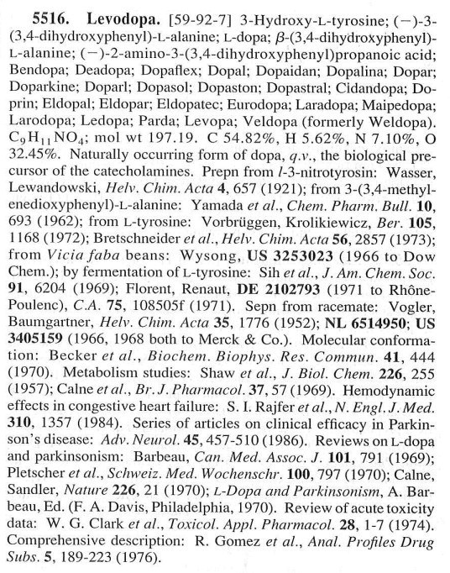
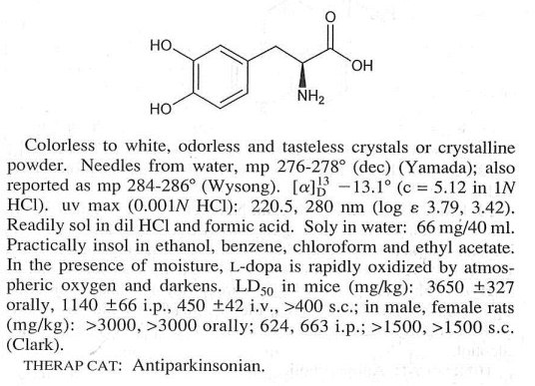
FormDoc Uni Arve : exemples
Quel est le point de fusion de la substance suivante (Levodopa) ?
Source : The Merck Index: an encyclopedia of chemicals, drugs, and biologicals, 15th ed, Cambridge: Royal Society of Chemistry, 2013, p. 5517

Slide 12
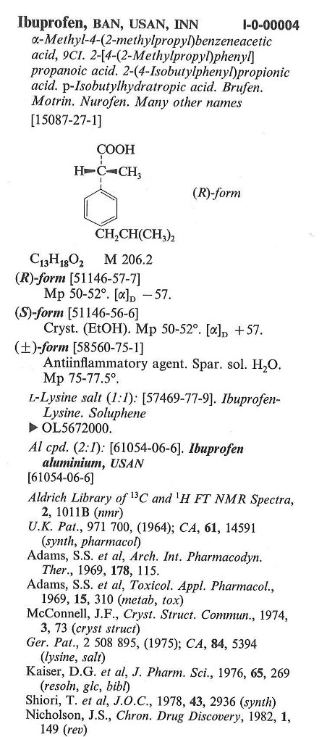
FormDoc Uni Arve : exemples
Trouvez la référence d’un article traitant de la synthèse de l’Ibuprofen.
Source : Dictionary of Organic Compounds, 6th ed, London: Chapman & Hall, 1996, vol. 4, p. 3859

Slide 13
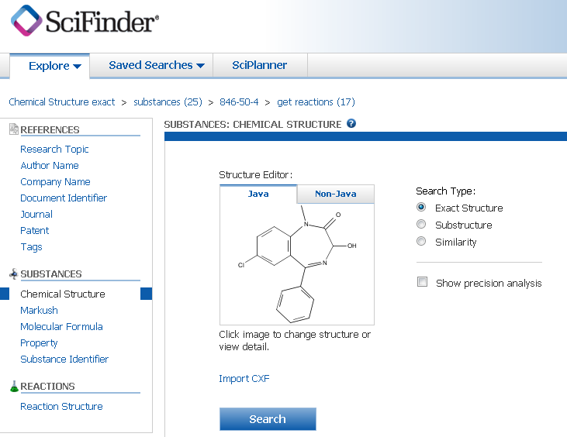
FormDoc Uni Arve : exemples
Trouvez le nom chimique de cette substance ainsi qu’un article traitant de sa préparation.

Slide 14
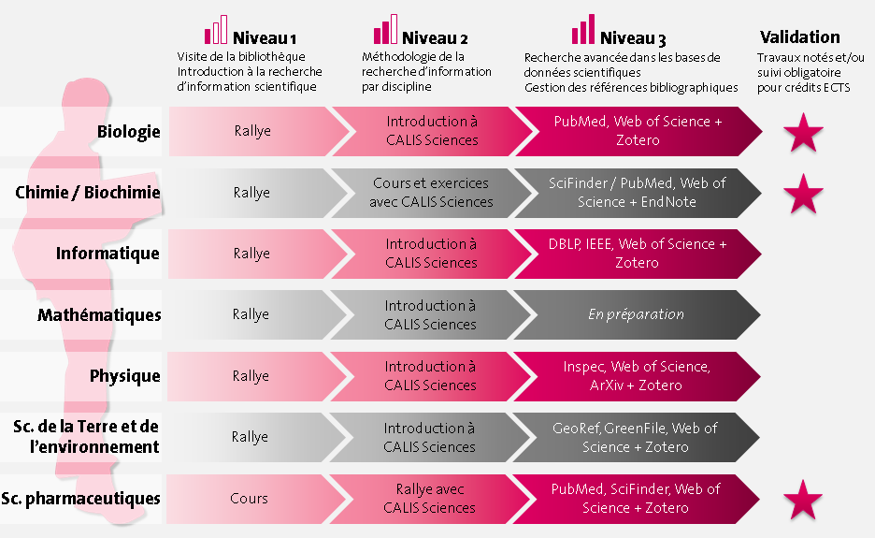
FormDoc Uni Arve : cursus de formation

Slide 15
FormDoc Uni Arve : cursus de formation
Nb d’heures de cours suivies par chaque étudiant
Section | 1e | 2e | 3e | Master | Total
Biologie | 3h15 | 0h45 | 3h00 | - | 7h00
Chimie/Biochimie | 0h30 | 6h00 | 3h00 | - | 9h30
Informatique | 1h30 | 3h00 | - | - | 4h30
Mathématiques | 1h15 | - | - | - | 1h15
Physique | 1h30 | - | 3h00 | - | 4h30
Sciences pharmaceutiques | 0h45 | 3h00 | 3h15 | 1h30 | 8h30
Sciences de la terre et de l’environnement | 0h45 | 0h45 | 3h00 | - | 4h30
Notes:
Doctorants/Chercheurs : formations à la demande pour l’instant

Slide 16
FormDoc Uni Arve : cursus de formation
Nb d’heures de cours suivies par chaque étudiant

Slide 17
FormDoc Uni Arve : cursus de formation
Nb d’heures de cours dispensées dans chaque section
Section | Nb étudiants Bachelor¹ | Nb heures
Biologie | 165 | 17h00
Chimie/Biochimie | 106 | 24h00
Informatique | 48 | 4h30
Mathématiques | 82 | 1h30
Physique | 69 | 5h15
Sciences pharmaceutiques | 274 | 28h00
Sciences de la terre et de l’environnement | 69 | 4h45
¹ Etudiants inscrits en 2013 selon la Statistique universitaire 2013-2014, http://www.unige.ch/dadm/stat/index/1.0_Brochure_2013_complete2.pdf

Slide 18
FormDoc Uni Arve : cursus de formation
Nb d’heures de cours dispensées dans chaque section
Nb heures
Nb étu. Bachelor

Slide 19
FormDoc Uni Arve : bilan
Avantages de notre modèle de formation :
Chaque étudiant vient au moins 1x/an à la bibliothèque pendant son bachelor
Mise en valeur des (nouvelles) ressources de la bibliothèque
Création de partenariats avec le corps académique (pour d’autres projets)
Inconvénient :
Difficultés à gérer un programme très hétéroclite
Notes:
Ressources imprimées et électroniques
Profs satisfaits (mais confondent parfois besoins étudiants VS besoins chercheurs)
Etudiants satisfaits (surtout 3e année)
Bibliothécaires satisfaits

Slide 20
FormDoc Uni Arve : défis futurs
Uniformiser les cursus de base entre les sections (objectifs pédagogiques, format, durée, etc.)
Conserver/développer les contacts avec les partenaires académiques
Développer les programmes pour doctorants/ chercheurs
Mettre en place un système d’évaluation systématique
Notes:
Uniformisation, mais contenus personnalisés

Slide 21
Merci de votre attention
http://www.unige.ch/biblio/sciences/fr/formdoc
Bibliothèque de l’UNIGE, 2014
Ce document est sous licence Creative Commons Attribution - Partage dans les mêmes conditions 4.0 International : http://creativecommons.org/licenses/by-sa/4.0/deed.fr.

